Slide 1


AngularJS
Um framework super-heróico
Notes:
Bem galera, hoje estamos aqui para falar desse tema que envolve nada mais do que 80% do que eu faço em frente ao computador no trabalho, 10% eu fico

Slide 2




Quem sou?
Gelson Rodrigues
19 anos
Desenvolvedor Front-end
Engenharia Solutions
Microsoft Certified Professional
HTML5, CSS3 e JavaScript
Notes:
Assim como vocês, sou apenas um mero mortal, esse cara sorridente aí na foto.
Meu nome é Gelson Rodrigues tenho 19 anos, e sou desenvolvedor Front-end na empresa Engenharia Solutions, agora em Julho completei meu 3º ano lá dentro.
Nesse meio tempo adquiri o título de MCP, que é Microsoft Certified Professional, com a certificação de HTML5, CSS3 e JavaScript.

Slide 3

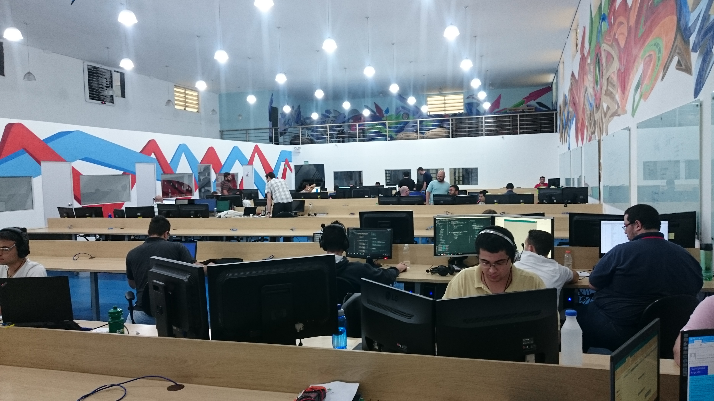
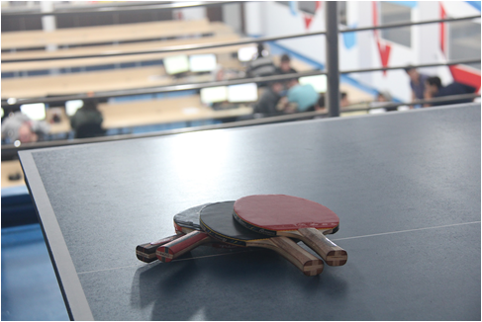

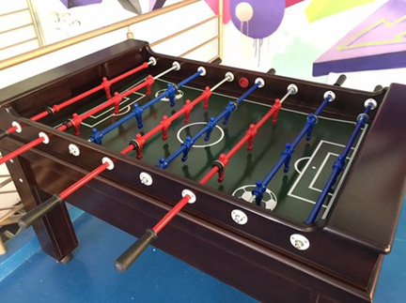
Engenharia Solutions
Notes:
Vou mostrar agora algumas fotos da Eng pra vocês
A gente tem uma mesa de pebolim :D
Ping-pong FTW
Uma máquina de café robusta
E essas são as bancadas que o pessoal trabalha, a gente vê aí a galera concentrada, alguns trocando ideia entre si, o ambiente é bem legal.
A gente acredita muito no conceito de auto gerenciamento, então se tu quiser jogar, tomar café, tirar um cochilo, não há problema, desde que você honre com sua responsabilidade e venha a fazer o seu papel e entregar o que tu prometeu até tal prazo, então você é bem livre pra decidir como vai organizar teu tempo.

Slide 4
Voltando ao assunto...
Notes:
Bem, agora voltando ao tema da apresentação, vamos

Slide 5

ANGULAR?
Notes:
Bem, talvez o pessoal que esteja entrando aí no mundo web, nunca tenha ouvido falar de Angular, afinal, na infinidade de conteúdo que existe, nas várias ferramentas e frameworks existentes, é fácil ficar perdido. Porém o objetivo desse curso é mostrar pra vocês o poder do Angular, e ainda deixar aquela sensação de “Por quê não estou usando isso ainda?”.
Realmente o framework é fantástico.

Slide 6


O que é Angular?
Facilitar a criação de aplicações web
Criado por Miško Hevery e Adam Abrons em 2009
Adotado pela Google
Atualmente se encontra na versão 1.5.8
Miško Hevery
Adam Abrons
Notes:
Foi criado por Misko Hevery e Adams Abrons em 2009.
Inicialmente, o projeto tinha como objetivo facilitar a criação de aplicações web.
Alguns anos depois Misko foi trabalhar no Google, no projeto do Google Feedback, e ele encontrou um cenário um pouco complicado: o projeto já contava com 17.000 linhas de código.
Depois de alguns meses de trabalho ele decidiu fazer uma aposta com seu gerente.
Ele apostou que reescreveria o código do projeto em 2 semanas, contanto que pudesse utilizar o framework que tinha desenvolvido. Eles terminaram de reescrever o código em 3 semanas, mas reduziu o projeto para 1.500 linhas!
Com isso, aos poucos o Google foi adotando o framework para outro projetos internos. E continua sendo adotado até hoje!

Slide 7
Por quê Angular?

Slide 8
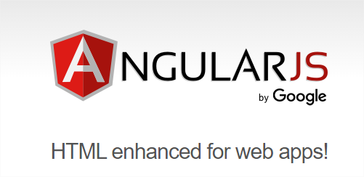
HTML turbinado para seu web app!
angularjs.org
Notes:
Já na página principal do Framework, temos a seguinte frase: “HTML enhanced for web apps”
Ou seja, eles mesmo tratam o Angular como sendo uma extensão do próprio HTML, algo que deu uma melhorada (daí a palavra enhanced da frase).
O HTML é muito bom quando queremos declarar documentos estáticos, mas vacila na hora de declarar elementos dinâmicos nas nossas aplicações web, como o Angular extende o HTML, o ambiente de desenvolvimento se torna algo bem mais expressivo, fácil de ler e rápido de desenvolver.

Slide 9
Como ele faz isso?
Notes:
Então, o Angular meio que ensina o browser, o seu navegador uma nova sintaxe através da chave de todo o Angular, uma coisa chamada diretivas.

Slide 10

HTML moleza

Slide 11

Extensão do HTML

Slide 12

Nova sintaxe para o HTML

Slide 13

Diretivas!
Data-binding
Manipulação de eventos
Validação de formulários
Manipulação do DOM
Notes:
Data-binding = Atrelar os dados do model a view

Slide 14

Agrupar o HTML em componentes reusáveis
Notes:
Tudo isso propõe uma solução client-side completa

Slide 15
Separação do modelo e da apresentação
Notes:
O Angular traz esse conceito.
Criando assim 2 mundos.
De um lado o seu modelo, com os objetos, valores e métodos da aplicação.
E do outro lado você tem a apresentação, as tabelas, listas, imagens, o HTML em si.
E você precisa fazer esses dois mundos possuírem uma ponte entre si, que é o bind do Angular, você podendo definir apresentações diferentes dependendo de valores que seus controllers possui. Algo que é resolvido nas diretivas que já comentei.

Slide 16
Single Page Application
Notes:
Tudo isso pra gerar pra nós uma aplicação de página única, que vai funcionar por apenas manipular o conteúdo dentro do nosso HTML, adicionando, removendo, rodando, piscando, da maneira que for da nossa vontade. Mas acho que tá na hora de ver um pouco de código, vamos ver uma diferença de iniciar uma aplicação com jQuery, e outra usando Angular.

Slide 17
Hello world!

Slide 18
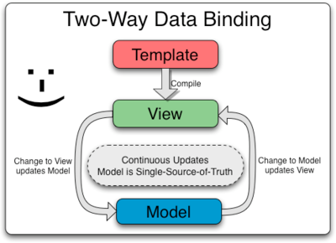
Data-binding

Slide 19
Aprofundamento na prática
Notes:
Agora nós vamos conhecer mais dos super poderes do Angular e tudo na prática, acredito que conforme nós fizermos juntos, vocês vão entendendo melhor na prática.

Slide 20

Mão de vaca
Controle de despesas
Notes:
Esse vai ser a nossa aplicação, vai se chamar “Mão de vaca”, e é uma aplicação que vai ajudar a gente a adicionar contas, ver que contas eu já paguei, ver de que tipo são as contas, ver quanto que eu vou pagar no final do mês, organizar por cores, e assim vai!
Então bora lá!

Slide 21

Dúvidas?

Slide 22


Obrigado pela atenção!
E estudem!
linkedin.com/in/GelsonMR
github.com/GelsonMR

Slide 23
Referências:
https://docs.angularjs.org/guide
https://www.youtube.com/user/rodrigobranas
https://github.com/johnpapa/angular-styleguide/blob/master/a1/README.md

